Slide 1
Дистанционное обучение: в вопросах и ответах навигаторы для: школьника родителя классного руководителя учителя-предметника администрации школы директора школы

Slide 2
Дистант, В ЧЕМ отличие ?
ДИСТАНТ
ОЧНОЕ
Расписание занятий (нельзя переносить полностью)
Приемы , методы, формы урока (другие)
Роль учителя (тьютор-наставник-педагог!)
КОММУНИКАЦИИ!!!!
Мотивация ученика (поддержание интереса к содержанию и формату)
Перенос в он-лайн ВСЕГО офф-лайна (внеурочка, допобразование….)
Обратная связь (технические решения и поддержание интереса)
Работа с родителями ( проверка устойчивости взаимодействия, методическая поддержка, родитель-тьютор)

Slide 3
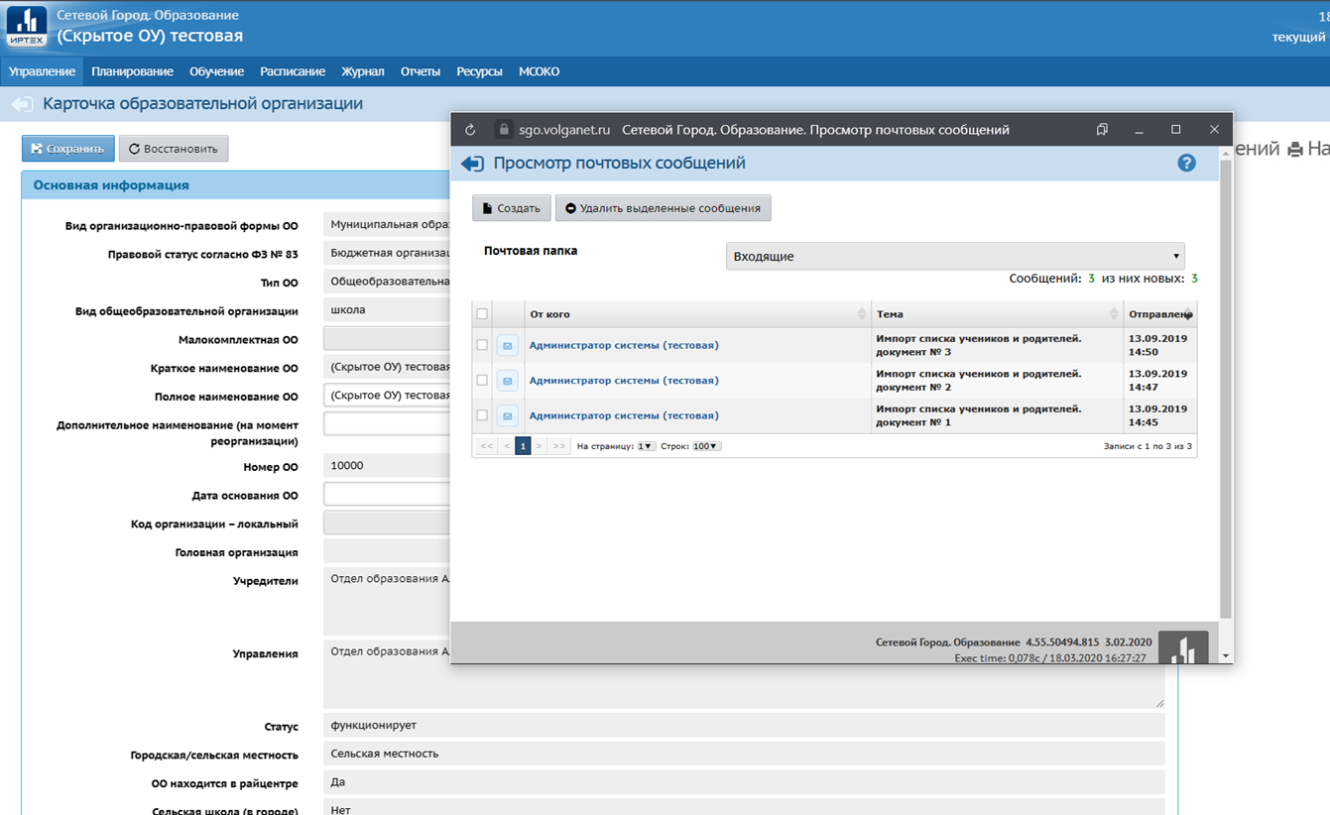
ГИС «Образование ВО»
ЕДИНАЯ «ТОЧКА» ВХОДА
В ВОЛГОГРАДСКОЙ ОБЛАСТИ
─
Размещение ДЗ, в том числе и ДЗ он-лайн
Общение с учениками и родителями
Расписание он-лайн консультаций
ШКОЛА СОЗДАЕТ СВОИ ТИПОВЫЕ АЛГОРИТМЫ
Notes:
ПРО МЕТОДОЛОГИЮ

Slide 4
ДЛЯ ШКОЛЬНИКА
Соблюдать режим дня
Поддерживать порядок рабочего места
Информировать учителя и родителей по вопросам и проблемам подключения и обучения
Готовиться к занятиям (вовлеченность и мотивация)
Предоставлять обратную связь учителю
Дозировать нагрузку на глаза
Следовать принципам информационной безопасности в сети
Информировать родителей и учителя об информационных «вбросах» в мессенджерах
Проводить ежедневную разминку
Получать удовольствие от учебы
Notes:
ПРО ТЕХНОЛОГИЮ

Slide 5
ДЛЯ РОДИТЕЛЯ
Ознакомиться с информацией на сайте образовательного учреждения
Отслеживать расписание занятий
Поддерживать контакт с классным руководителем
Контролировать рабочее место школьника
Контролировать самочувствие ребенка
Фиксировать и обсуждать с ребенком проблемы и вопросы обучения
Обеспечить режим труда и отдыха школьника
Проводить профилактику вирусной инфекции
Контролировать информационную безопасность ребенка
Предусмотреть активности без использования гаджетов
Информировать учителя по вопросам и проблемам подключения и обучения
Контролировать готовность и мотивацию к занятиям (стимулировать вовлеченность)
Любить и понимать своего ребенка!
Notes:
ПРО ТЕХНОЛОГИЮ

Slide 6
ДЛЯ КЛАССНОГО РУКОВОДИТЕЛЯ
Обеспечить регистрацию учеников (Якласс, Яндекс.Учебник, Учи.ру, Фоксфорд, Физикон, и другие)
Вести постоянный мониторинг технической готовности учеников
Коммуникация с учениками (ежедневный контроль участия)
Установить дистанционный контакт с помощью вспомогательных средств (телефон, Skype, Zoom, WhatsApp и др.) с родителями ребенка
Быть Модератором класса
Проводить инструктаж (ДО, профилактика)
Проводить «Видеочасы общения» (20-30 минут) с учащимися класса
Осуществлять удаленный контроль самочувствия детей (вопросы детям и родителям)
Notes:
ПРО ТЕХНОЛОГИЮ

Slide 7
ДЛЯ УЧИТЕЛЯ-ПРЕДМЕТНИКА
Провести подбор ресурсов
Использовать методики проведения дистанционных занятий
Сформировать укрупненную дидактическую единицу по блокам материала
Выполнять график он-лайн занятий
ОТДЕЛЬНО – график он-лайн занятий по подготовке к ГИА
Провести корректировку рабочих программ
Ввести новые формы ДЗ (скриншот/фотография выполненной работы, тесты, презентация)
Notes:
ПРО ТЕХНОЛОГИЮ

Slide 8
ДЛЯ АДМИНИСТРАЦИИ ШКОЛЫ
Выпуск приказа о переходе на ДО и Положение
Мониторинг технических возможностей и ограничений школы и обучающихся
Создание оптимального набора ресурсов чек-лист тем на время дистанта
Определение и создание отчетных материалов (не увеличивать отчетность учителя!)
Методическое сопровождение и поддержка учителя
Контроль качества уроков
Определение предельно допустимого объёма ежедневных/ еженедельных домашних работ на учащегося по всем предметам
Адаптация рабочих программ
Наполнение открытого банка учебных материалов
Notes:
ПРО ТЕХНОЛОГИЮ

Slide 9
ДЛЯ ДИРЕКТОРА ШКОЛЫ
Синхронизировать всех участников образовательного процесса
Быть в доступе 24/7. Коммуникация со всеми участниками (родители, педагоги, дети)
Внести изменения в календарный график, режим работы, правила внутреннего распорядка
Проводить анализ сайтов, ресурсов
Обеспечить работу административной команды
Наладить систему ВЗАИМООБУЧЕНИЯ учителей
Notes:
ПРО ТЕХНОЛОГИЮ

Slide 10
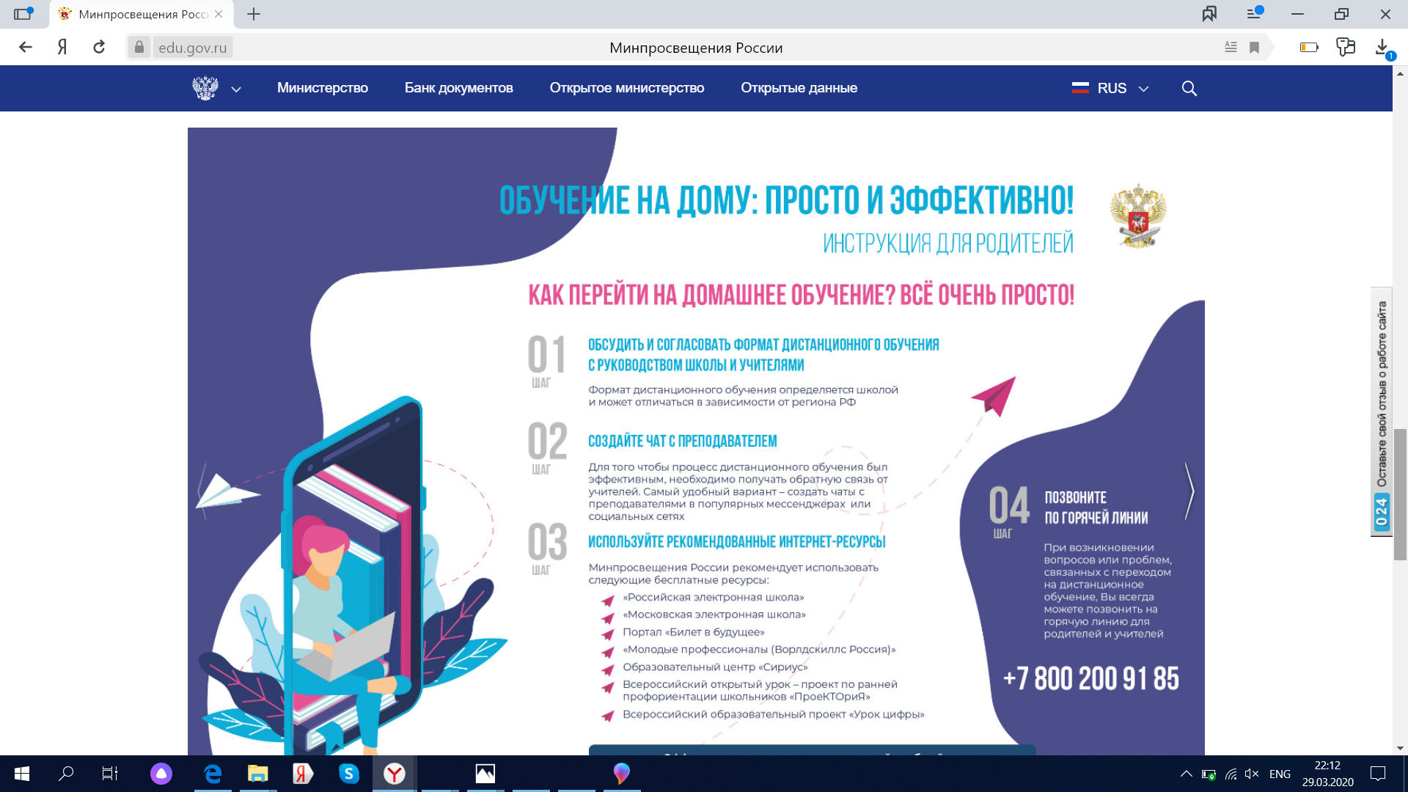
ЧТО ПОМОЖЕТ
Рекомедации по организации дистанционного обучения Министерства просвещения РФ
https://edu.gov.ru/distance
Конференция «Один день из жизни «Мобильной школы. Экстренный переход в онлайн»
https://www.mobile-school.online/
Сайт комитета http://obraz.volgograd.ru/other/koronavirus/
Сайт ВГАПО
http://vgapkro.ru/goryachaya-liniya-podderzhki-shkol-po-organizatsii-distantsionnogo-obucheniya/
Единые принципы дистанта для всех (корректировка расписания уроков)
Электронная почта, соцсети (чат)
Социальные партнеры для внеурочных занятий и допобразования
ТВОРЧЕСТВО в подготовке уроков по музыке, ИЗО, ОБЖ, физкультуре и технологии – УРОКИ РАЗГРУЗКИ (мотивация)
Отличный повод вспомнить о библиотеке, музеях, концертах, фильмах и спектаклях в дистанционном режиме!
Notes:
ПРО ТЕХНОЛОГИЮ

